Slide 1


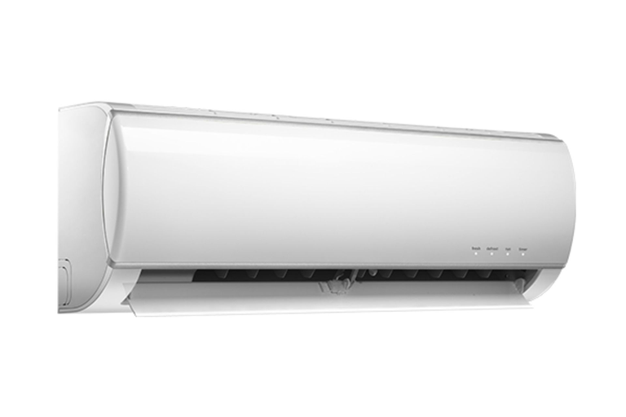
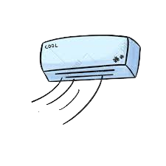

NHÓM 2-67CS1
Nhóm trưởng: Hoàng Quang Duy
Điều
Hòa
Làm
Lạnh

Slide 2

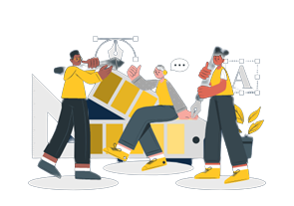
Hoàng Quang Duy: Kiểm duyệt nội dung, lên ý tưởng
Phạm Văn Duy: Tìm hình ảnh, làm slide.
Đặng Hoàng Hải: Tìm hình ảnh, làm slide.
Trần Thị Thu Hà: Chuẩn bị nội dung, làm slide.
Nguyễn Quang Huy: Làm slide.
Vũ Đăng Huy: Chuẩn bị nội dung.
Phan Văn Hiếu: Chuẩn bị nội dung, tìm hình ảnh.
Giới
thiệu
thành
viên
8 Hoàng Mạnh Hùng: Chuẩn bị nội dung.
9 Nguyễn Mạnh Hùng: Tìm tài liệu.
Lê Việt Hùng: Tìm tài liệu
Hoàng Trần Huy Hoàng: Chuẩn bị nội dung.
Trần Văn Hoàng: Tìm tài liệu.
Phạm Văn Hoàng: Làm slide.
Phạm Thế Hoài: Lên ý tưởng.
Nguyễn Đức Hiệp: Lên ý tưởng.

Slide 3
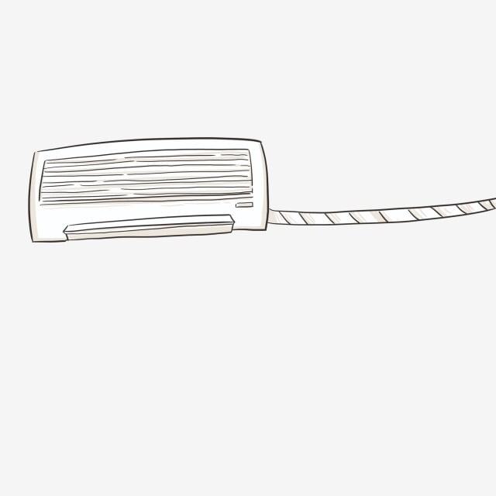
NHÓM 2-67CS1
Nội dung chính
1
Giới thiệu về điều hòa
3
Phân tích nguyên lý hoạt
động của điều hòa
2
Cấu tạo cơ bản, chức năng
của các bộ phận điều hòa
4
Trả lời câu hỏi

Slide 4
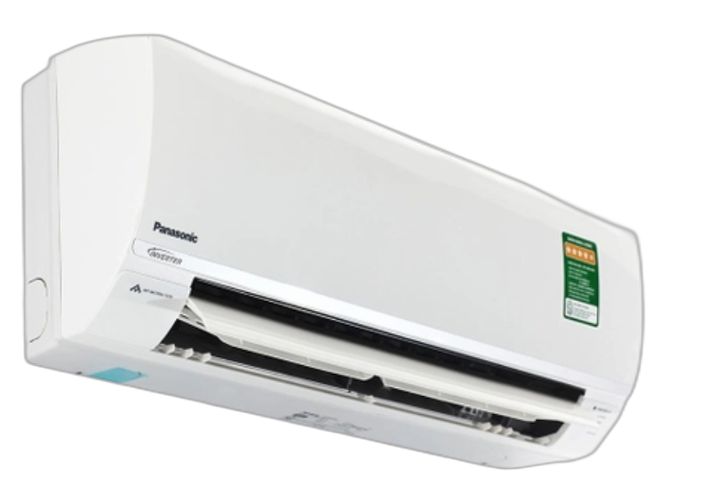
NHÓM 2-67CS1
Điều hòa là gì?
1
- Điều hòa là một thiết bị gia dụng sử dụng điện năng để thay đổi nhiệt độ trong phòng theo nhu cầu của người sử dụng.
- Trên thị trường, điều hòa được chia thành 2 loại là điều hòa một chiều và điều hòa hai chiều. Điều hòa một chiều chỉ có khả năng làm lạnh (thường được gọi là máy lạnh). Còn điều hòa hai chiều vừa có tính năng làm lạnh và tính năng sưởi ấm.
Điều hòa 2 chiều

Slide 5
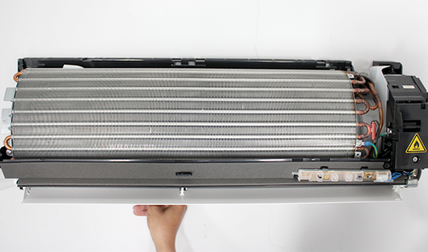
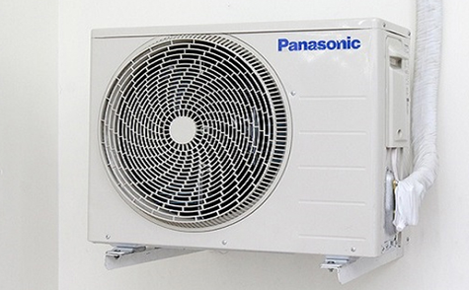
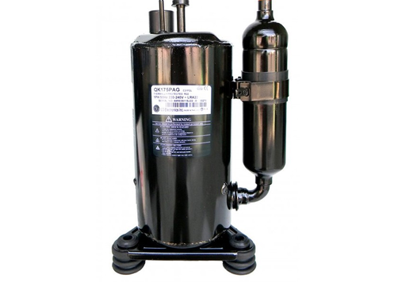
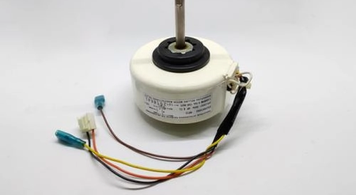
2
Cấu tạo cơ bản, chức năng của các bộ phận
Dàn lạnh máy lạnh
Dàn nóng máy lạnh
Lốc điều hòa
Quạt máy lạnh
Tạo ra luồng không khí lưu thông liên tục qua dàn lạnh để việc hấp thụ nhiệt tốt hơn. Nếu quạt dàn lạnh chạy yếu hoặc không chạy, điều hòa sẽ không thể làm mát toàn bộ phòng
Có tác dụng hấp thụ nhiệt trong phòng để môi chất lạnh mang ra bên ngoài. Dàn lạnh điều hòa có các ống đồng chạy song song và được bọc bởi lá nhôm tản nhiệt
Có nhiệm vụ xả nhiệt ra ngoài môi trường khi môi chất lạnh đã hấp thụ nhiệt tại dàn lành và di chuyển đến dàn nóng. Cấu tạo của dàn nóng máy lanh tương tự như dàn lạnh
Còn được gọi là máy nén điều hòa, có tác dụng hút chân không ở dàn lạnh, nén gas sang dạng lỏng ở dàn nóng nhằm giúp quá trình xả nhiệt hiệu quả nhất

Slide 6
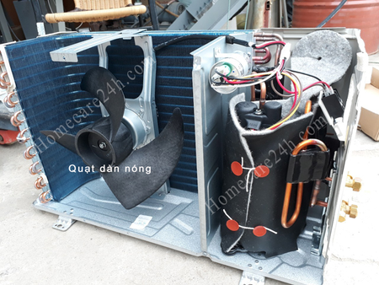
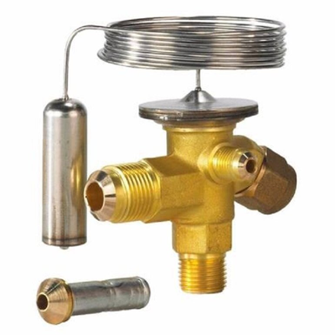
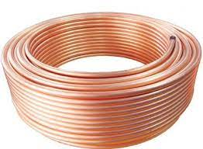
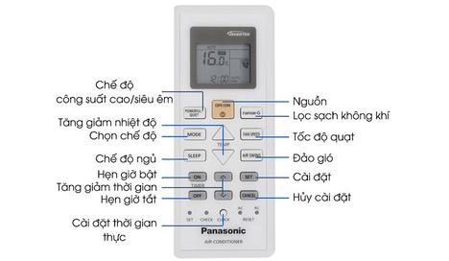
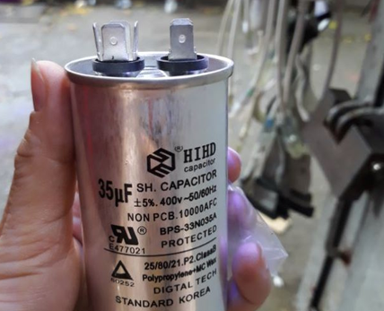
Quạt dàn nóng
Van tiết lưu
Ống dẫn gas
Bảng điều khiển
Tụ điện
Thổi không khí xuyên qua dàn nóng, giúp việc xả nhiệt ra môi trường bên ngoài hiệu quả nhất
Là bộ phận hạ áp gas sau khi gas qua dàn nóng để tản nhiệt. Gas đi qua van tiết lưu sẽ được chuyển sang dạng khí với áp suất thấp và nhiệt độ thấp
Có nhiệm vụ dẫn ga từ dàn lạnh đến dàn nóng. Ống dẫn gas thường được làm bằng đồng, chịu được áp suất và nhiệt độ cao, không bị oxi hóa.
Được lắp trên cục lạnh, là bộ phận điều hành và kiểm soát toàn bộ hoạt động của điều hòa.
Có tác dụng giúp động cơ điện của máy nén khởi động.
Ngoài những bộ phận chính trên, cấu tạo của điều hòa, máy lạnh còn có nhiều bộ phận khác như cảm biến nhiệt dàn lạnh, khung vỏ, máng nước, bộ phận an toàn, ...

Slide 7
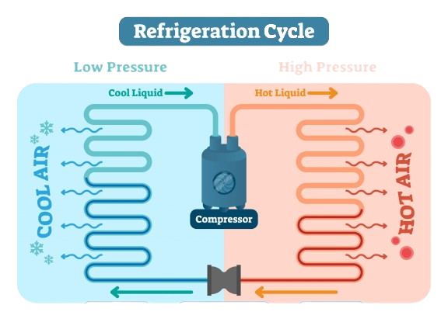
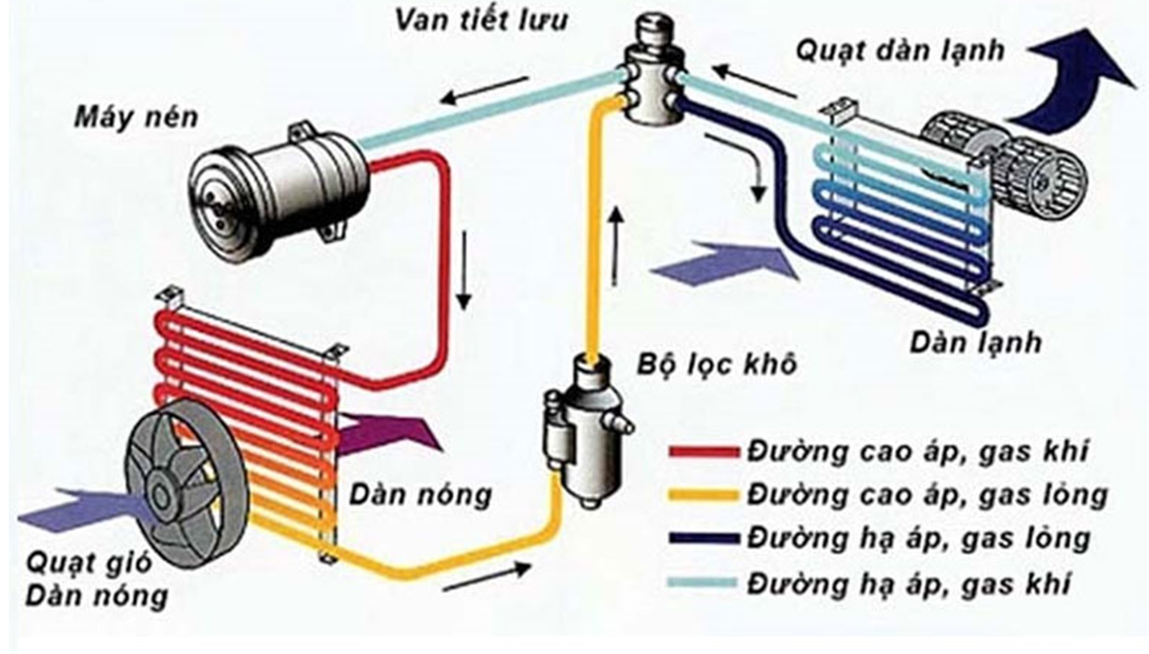

Sơ đồ nguyên lý hoạt động của máy lạnh
Nguyên lý hoạt động của máy lạnh dựa theo kiến thức Vật Lý nào?

Slide 8
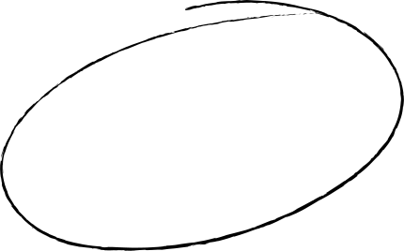

Phân tích nguyên lý hoạt động
3
Bước 3:
Môi chất mang nhiệt sẽ được đưa đến máy nén. Tại đây, gas sẽ được nén tới áp suất cao hơn
Bước 1:
Gas được bơm qua van tiết lưu, khiến gas (môi chất làm lạnh) sẽ có áp suất thấp, nhiệt độ thấp
Bước 2:
Môi chất lạnh đi qua dàn lạnh sẽ hấp thụ nhiệt từ môi trường xung quanh. Quạt gió trong cục lạnh hút không khí trong phòng, đẩy qua dàn lạnh để làm lạnh rồi đưa trở lại phòng
Học vật lí đi

Slide 9
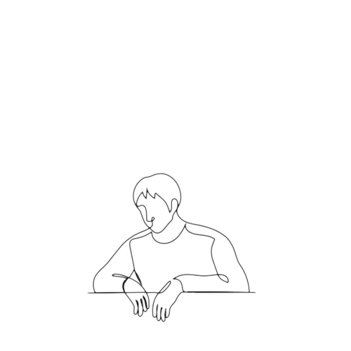
3
Phân tích nguyên lý hoạt động
Bước 4:
Bước 5:
Gas có nhiệt độ cao, áp suất cao được đưa qua dàn nóng để làm mát nhờ quạt và dàn lá nhôm tản nhiệt. Khi đi qua dàn nóng, môi chất sẽ có nhiệt độ thấp hơn
Gas tiếp tục được đưa đến van tiết lưu để giảm áp suất, giảm nhiệt và bắt đầu một chu trình mới

Slide 10
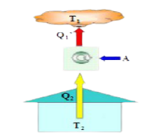

Nguyên lý hoạt động của máy lạnh dựa theo kiến thức Vật Lý nào?
4
Trả lời:
Nguyên lý thứ 2 nhiệt động lực học:
Máy nhiệt
*Máy làm lạnh: Là một loại máy nhiệt nhận công để vận chuyển nhiệt từ nguồn nóng sang nguồn lạnh:
Nguồn nóng (T1): Bình ngưng.
Nguồn lạnh (T2): Dàn lạnh.
Tác nhân: Khí hóa lỏng
*Nguyên tắc: Trong chu trình tác nhân tiêu thụ công A và lấy một nhiệt lượng Q2 từ nguồn lạnh có T2 và truyền cho nguồn nóng.

Slide 11
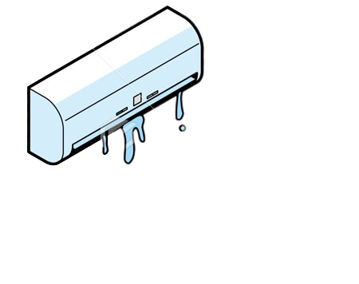
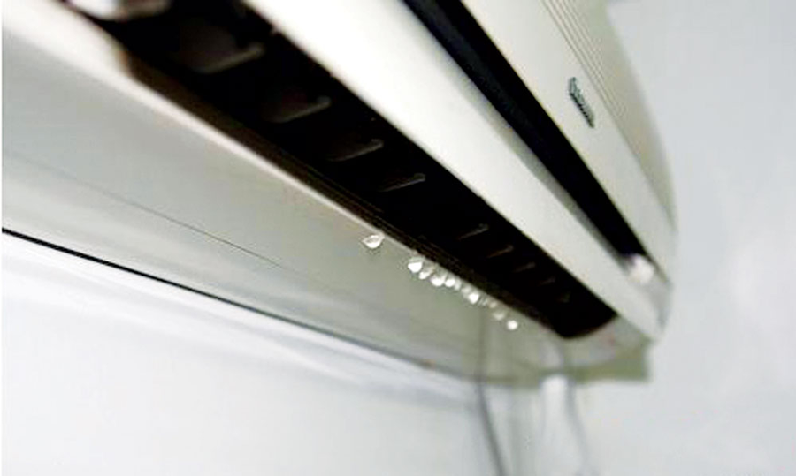
Khi điều hòa chạy bạn sẽ thấy nước điều hòa chảy ra, vậy có phải nước đó người ta đào để làm mát điều hòa hay không?
4
+ Theo nguyên lí bão hòa hơi nước trong không khí, khi hơi nước đạt đến trạng thái bão hòa sẽ chuyển sang thể lỏng, khi nhiệt độ thấp mức bão hòa sẽ giảm đi.
- Với điều hòa, phần không khí tiếp xúc ống đồng có chứa gas lạnh sẽ bị làm lạnh dẫn đến giảm mức bão hòa. Hơi nước bị bão hoà ở khu vực này sẽ trở về dạng lỏng và bám trên ống đồng. Nước này sẽ nhỏ xuống khay dẫn nước và chảy ra bên ngoài theo ống thoát nước.
-> Câu trả lời là KHÔNG

Slide 12
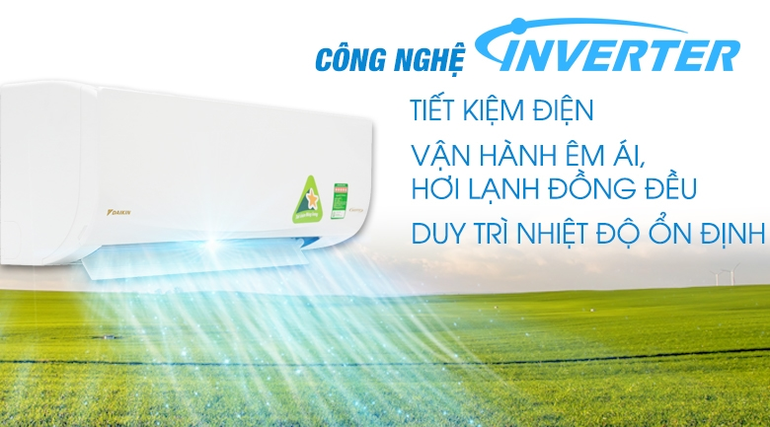
Công Nghệ Inverter
Khái niệm:
Inverter là thiết bị có khả năng tiết kiệm điện nhằm tránh những hao phí không đáng khi sử dụng.
Toàn bộ thiết bị được kiểm soát bằng board mạch sử dụng công nghệ biến tầng.
Nói chính xác hơn là board mạch điều khiển tầng số Hz (50Hz – 60Hz) ở mức dao động từ 30-90% khả năng vận hành của máy.

Slide 13
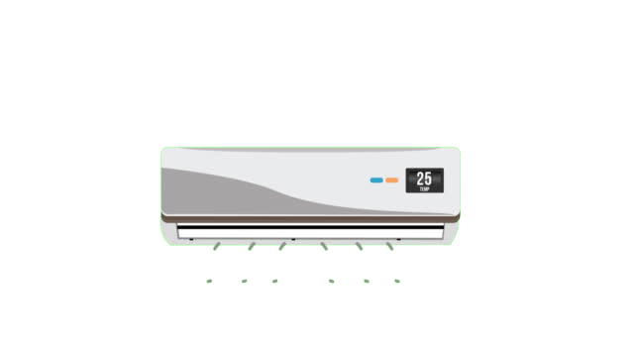
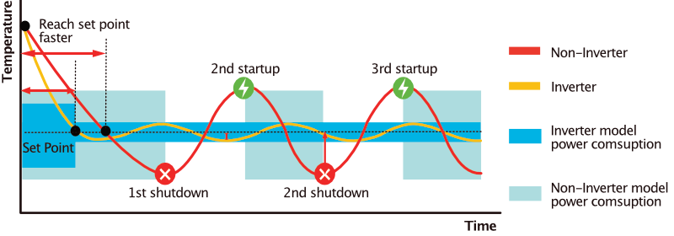
Ưu điểm:
Tiết kiệm điện: Mức tiết kiệm điện dao động từ 30 – 90% điện năng so với loại máy cùng công suất nhưng không có khả năng tiết kiệm điện (dòng Non-Inverter).
Duy trì ổn định nhiệt độ: Luôn duy trì được mức temp được Set sẵn trên Remote. Điều này sẽ khiến bạn không cảm thấy quá nóng hay quá lạnh khi xài công nghệ này.
Dòng điều hòa sử dụng công nghệ inverter được tích hợp công nghệ làm lạnh nhanh, giúp giảm nhiệt độ phòng xuống nhiệt độ được thiết lập nhanh chóng.

Slide 14
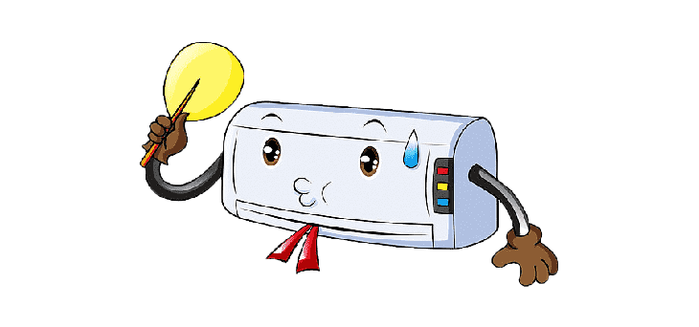
Khuyết điểm:
- Để đạt hiệu quả tiết kiệm điện cao nhất, máy luôn phải chạy hết công suất đến khi nhiệt độ phòng được đưa về nhiệt độ đã thiết lập, có nghĩa là công suất làm lạnh tối đa của máy phải đáp ứng đủ hoặc hơn so với nhiệt độ và thể tích phòng.
- Rất “kén” điện áp do điều khiển hầu hết bằng các vi mạch điện tử, điều kiện ban đầu khi lắp đặt máy là bạn phải đáp ứng đúng chuẩn điện áp của máy.
Ai cũng
có khuyết điểm

